Slide 1

9강. 파이썬 기초
https://github.com/W00hyun-Kim/Python/blob/main/src/Chapter9.ipynb
KOPO06 - 김우현

Slide 2
실 습 목 차
딕셔너리 – 정의
딕셔너리 – 예제
집합 – 정의
집합 – 연산
컬렉션으로 변환, 함수 인자 전달
컬렉션 – copy, deepcopy

Slide 3
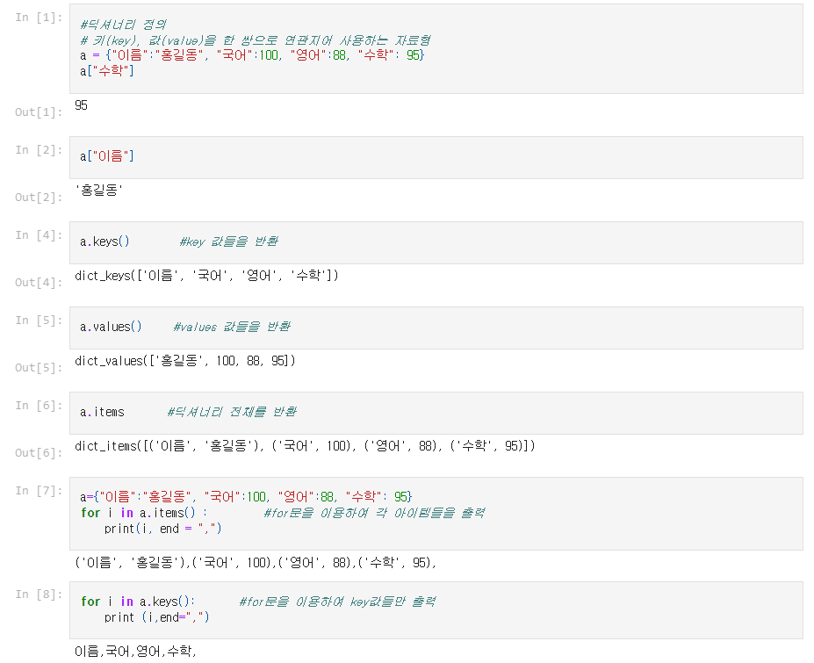
실습하기

Slide 4
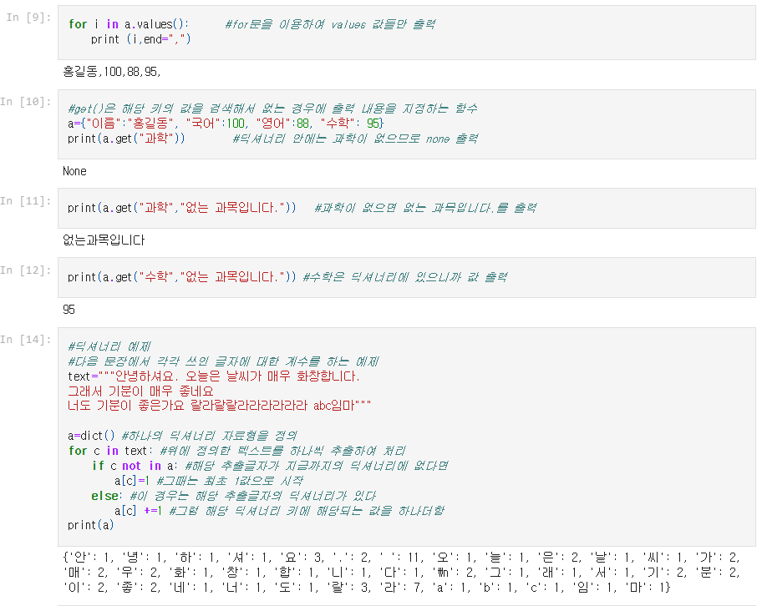
실습하기

Slide 5
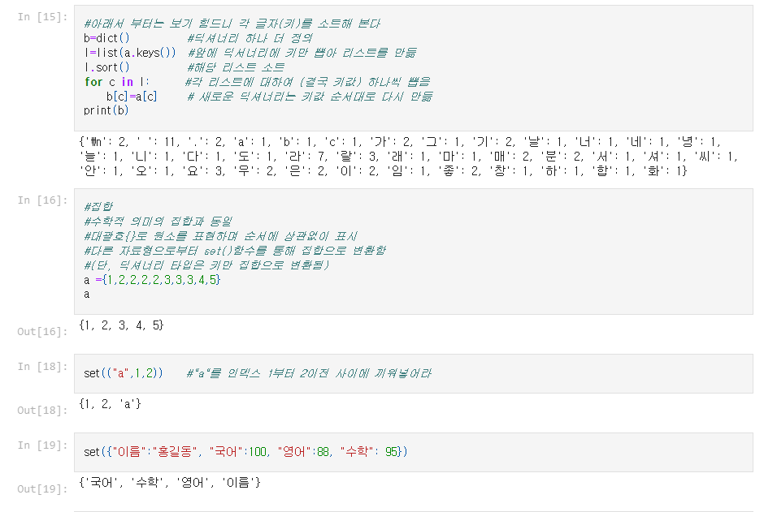
실습하기

Slide 6
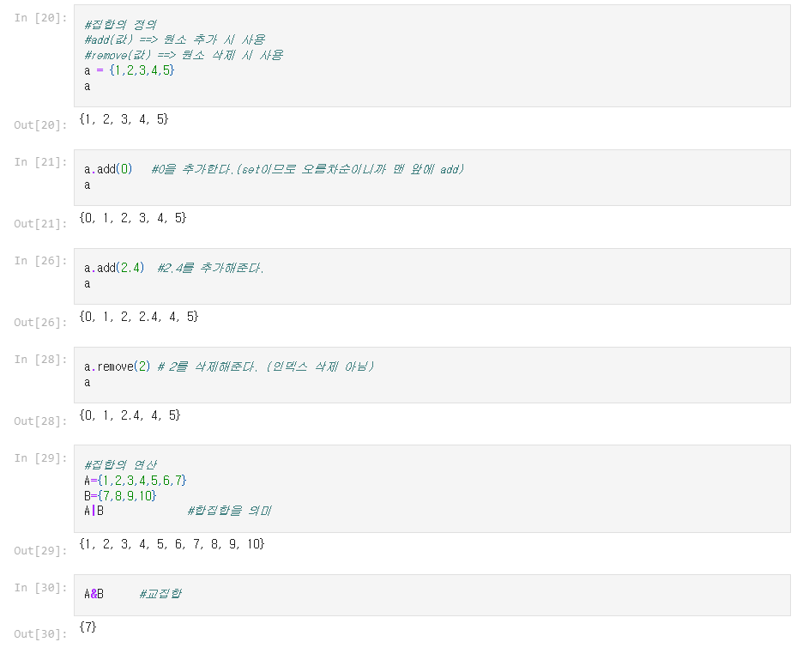
실습하기

Slide 7
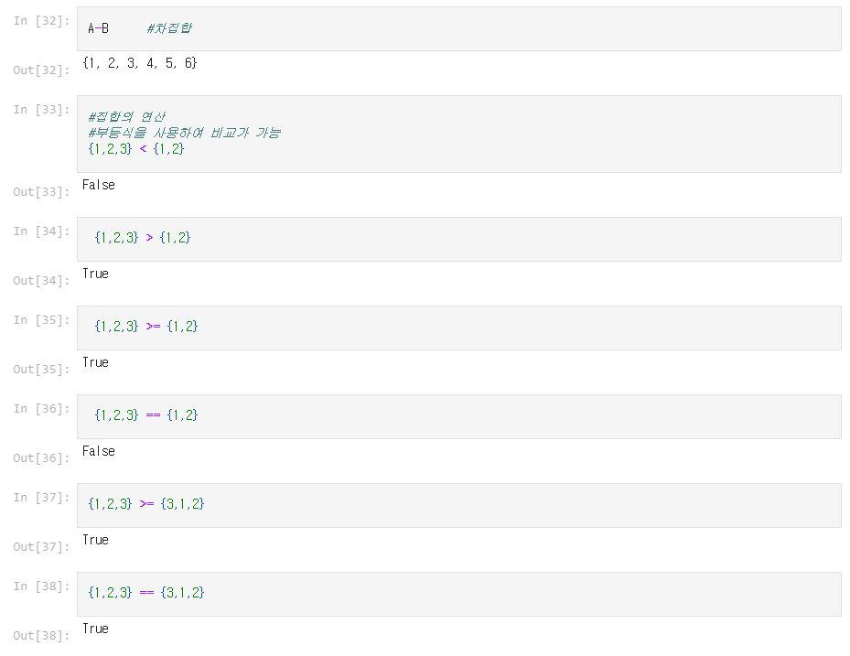
실습하기

Slide 8
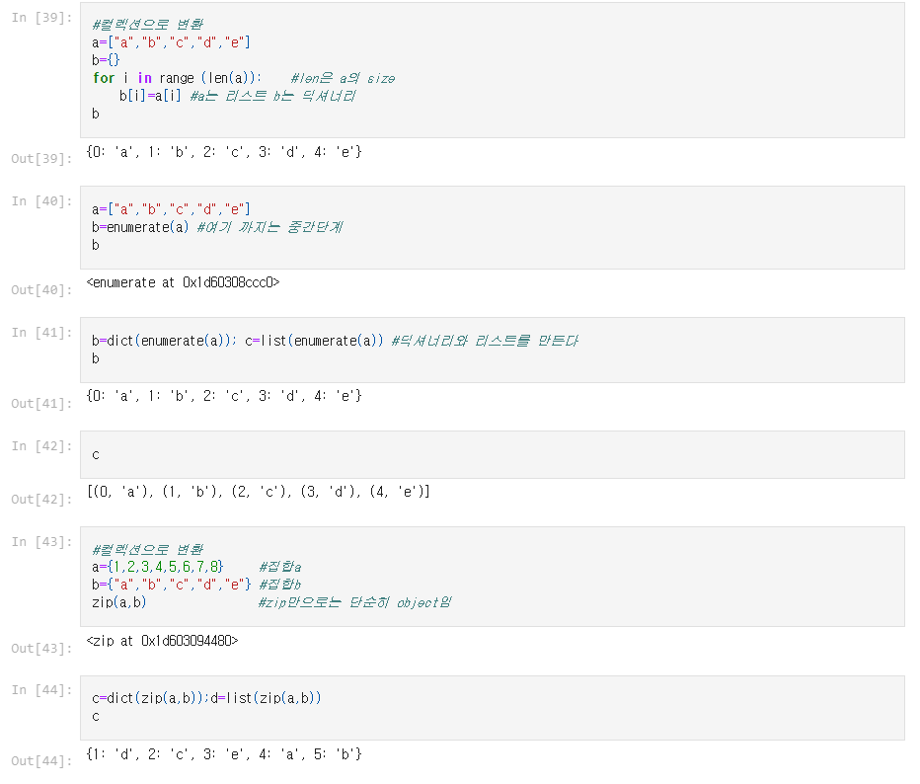
실습하기

Slide 9
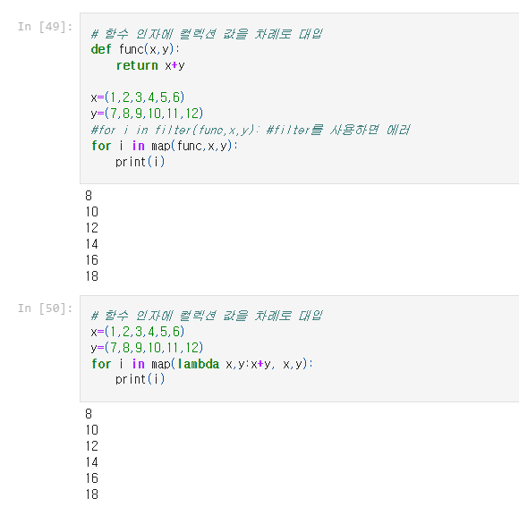
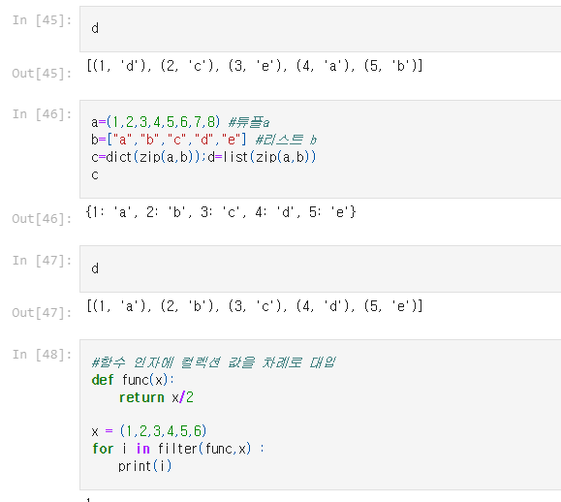

실습하기

Slide 10
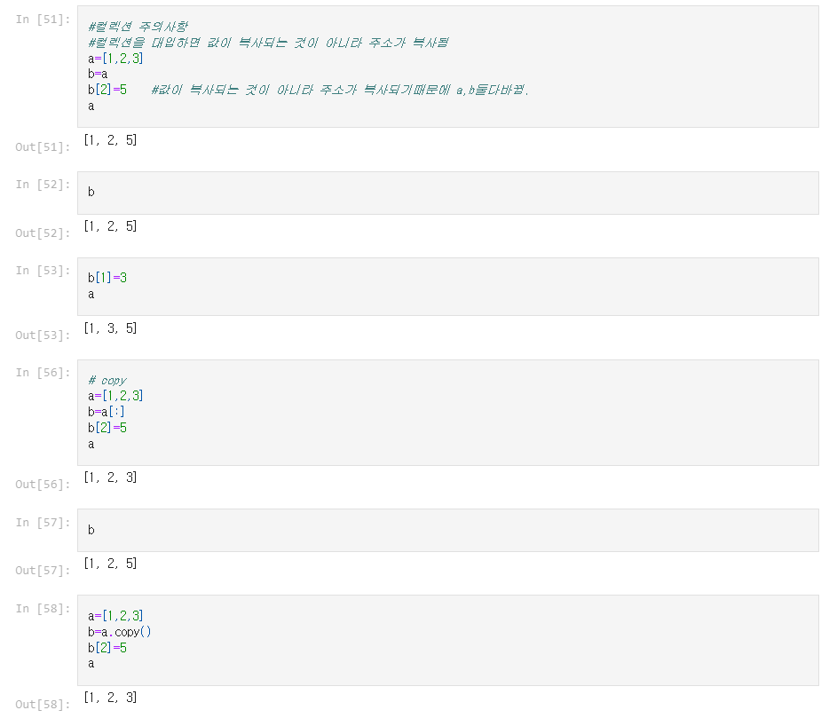
실습하기

Slide 11
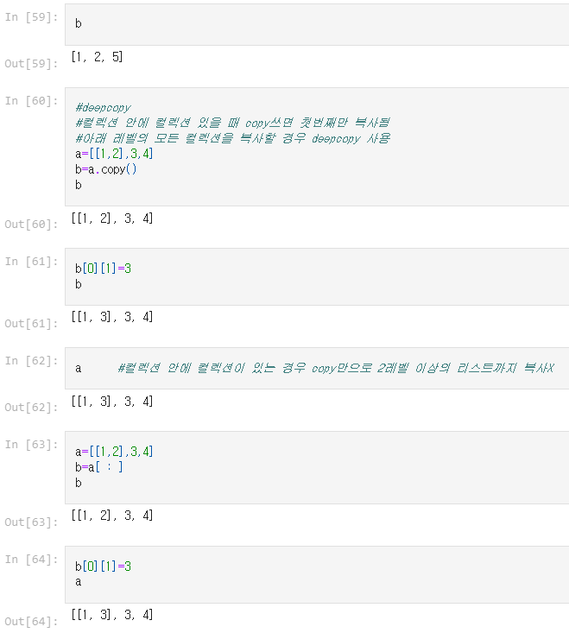
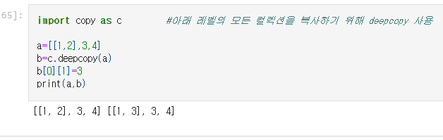
실습하기

Slide 12
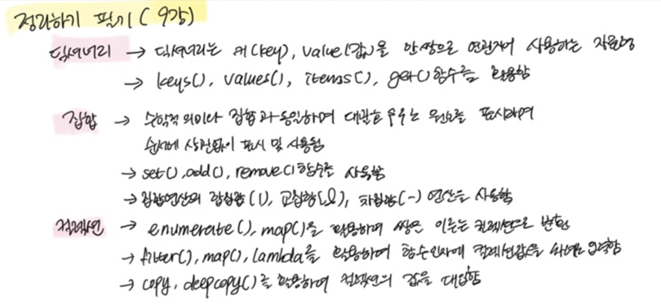
실습하기
필기
필기

Slide 13
끝

